Slide 1
iOS开源框架－Masonry读书报告
移游1606 戈宇泽

Slide 2
AutoLayout简介
AutoLayout
  一个AutoLayout是一种“自动布局”技术，专门用来布局UI界面的
  在一个view体系中，它可以根据每个view身上添加的约束来动态地计算它的大小和位置。
代码实现Autolayout的步骤
利用NSLayoutConstraint类创建具体的约束对象
添加约束对象到相应的view上
约束
布局本质是一系列线性等式，每个约束代表其中的一个等式
核心公式：
Item1.Attribute1 =(relationship) Multiplier x Item2.Attribute2 + Constant

Slide 3
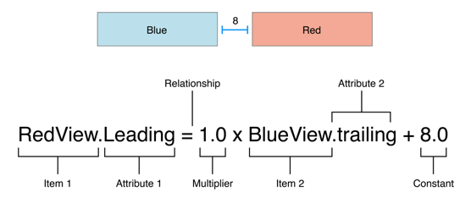
AutoLayout示例
示例
下面的约束规定红色view的左边距必须在蓝色view的右边距右边8个点

Slide 4
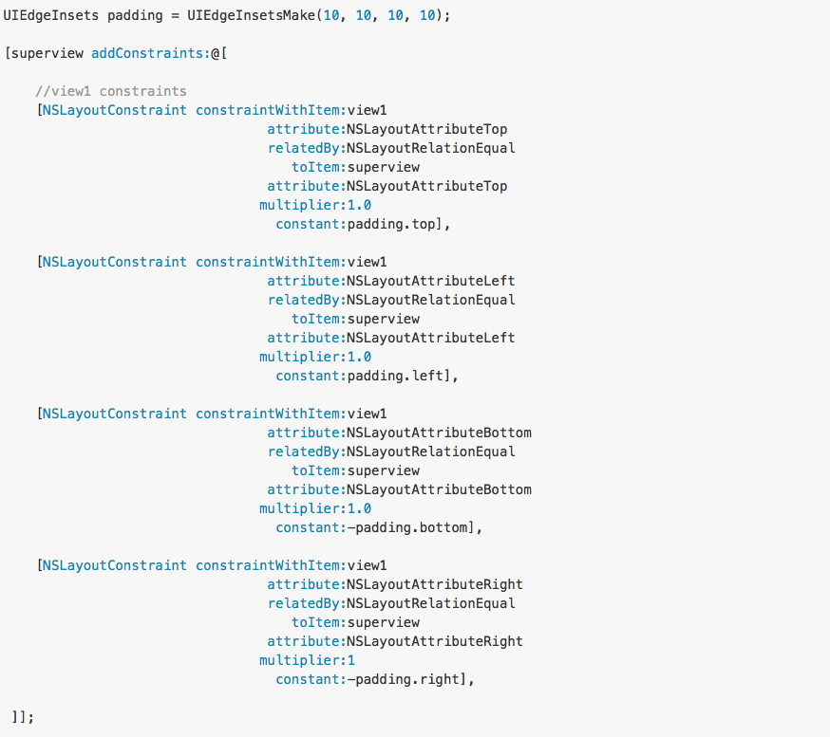
NSLayoutConstraint使用示例

Slide 5
Masonry框架简介
Masonry简介
  在之前的示例中我们看到AutoLayout使用繁琐，代码冗长，可读性差。
  一个轻量级的布局框架，同时支持iOS和Max OS X
  对AutoLayout 进行了封装，提供更简洁的链式语法来描述NSLayoutConstraints
简单示例
  [view1 mas_makeConstraints:^(MASConstraintMaker *make){
  make.top.equalTo(superview.mas_top).with.offset(padding.top);
  make.left.equalTo(superview.mas_left).with.offset(padding.left); make.bottom.equalTo(superview.mas_bottom).with.offset(-padding.bottom); make.right.equalTo(superview.mas_right).with.offset(-padding.right);
  }];

Slide 6
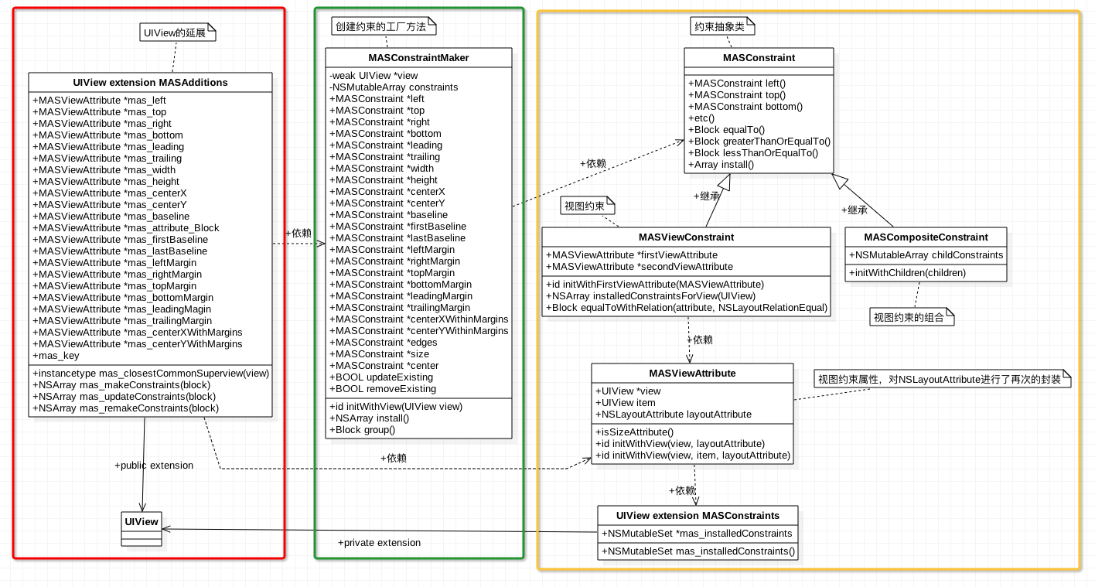
Masonry框架

Slide 7
Masonry框架解析
Masonry构架
Masonry框架使用了设计模式中的一种经典模式——工厂模式。
工厂模式中有几个重要角色类：工厂类、抽象产品类、具体产品类、客户类。在Masonry中分别对应如下几个类：
抽象产品类——MASConstraint
具体产品类——MASViewConstraint、MASCompositeConstraint
工厂类——MASConstraintMaker
客户类—— View+MASAdditions（UIView）（负责调用工厂类产生实例，并调用实例方法进行相应工作）
还有其他一些重要的依赖类：MASViewAttribute等

Slide 8
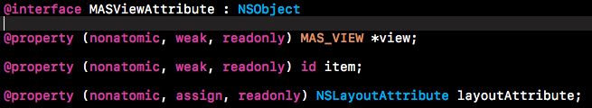
MASViewAttribute
MASViewAttribute类是一个依赖类，它的结构比较简单，主要包括三个属性，三个方法。从类名中我们就能看出，这个类是对UIView和NSLayoutAttribute的封装。使用等式来表示就是MASViewAttribute = UIView + NSLayoutAttribute + item。在MASViewAttribute类中的view属性表示所约束的对象，而item就是该对象上可以被约束的部分。此处的item属性之后要作为NSLayoutConstriant构造器中的constraintWithItem与toItem的参数。当然对于UIView来说该item就是UIView本身。而对于UIViewController，该出Item就topLayoutGuide，bottomLayoutGuide。该类中除了两个构造器外还有一个isSizeAttribute方法，该方法用来判断MASViewAttribute类中的layoutAttribute属性是否是NSLayoutAttributeWidth或者NSLayoutAttributeHeight，如果是Width或者Height的话，那么约束就添加到当前View上，而不是添加在父视图上。

Slide 9
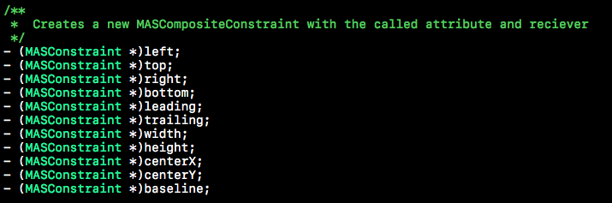
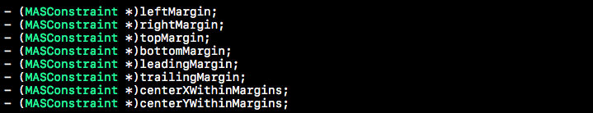
MASConstraint
MASConstraint是抽象产品类，也就是说它是个抽象类，它不能被实例化。在其中定义了一些核心属性：

Slide 10
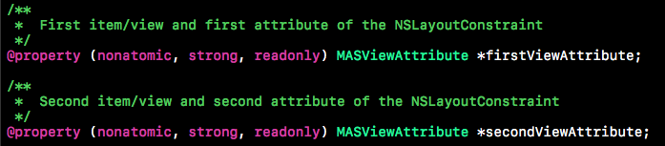
MASViewConstraint与MASCompositeConstraint
MASViewConstraint是承载支持AutoLayout的真正对象，它包含了创建一个NSLayoutConstraint的必要属性，并且把它添加到对应的view上。我们可以看到MASViewConstraint的两个属性：
firstViewAttribute是当前要添加约束视图的约束属性，secondViewAttribute是相对于其他视图的约束属性。
MASCompositeConstraint是MASConstraint的另一个子类，本质是一系列约束的集合。

Slide 11
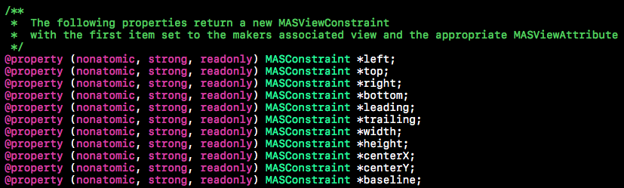
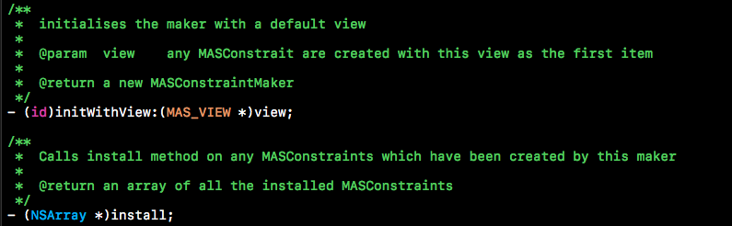
MASConstraintMaker
MASConstraintMaker类是一个工厂类，负责创建MASConstraint类型的对象。它的核心属性与方法如下：

Slide 12
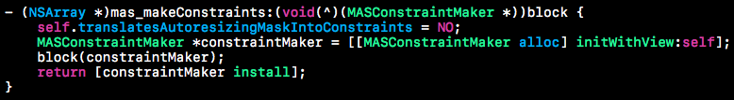
一个约束添加过程
通过一个约束添加语句来分析Masonry是如何工作的
我们分析下面这句语句的执行过程：
  [view1 mas_makeConstraints:^(MASConstraintMaker *make){
  make.top.equalTo(superview.mas_top);
  }];
正如之前我们看到的，UIView的对象属于是客户端角色，可以直接调用mas_makeConstraints方法来为相应的View对象添加约束。因为mas_makeConstraints方法位于UIView的View+MASAdditions这个分类中。这里view1调用mas_makeConstraints方法，传给用户一个携带工厂类对象参数的block，来设置具体的约束。约束内容为view1的顶部与其superView的顶部持平。
首先我们来到mas_makeConstraints方法，设置view的translateAutoresizingMaskIntoConstraints为NO，然后创建一个工厂类对象，然后调用block来接收用户对约束的设置，这里所有用户对view设置的约束都会被存放在工厂类对象的一个私有约束对象数组里，直到收集完所有约束，最后调用install方法来将数组里的约束安装到view上去。

Slide 13
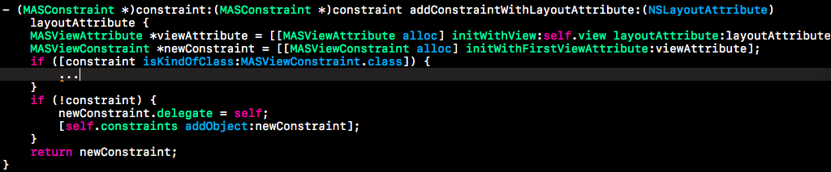

一个约束添加过程（续）
当执行完make.top的时候，返回的是MASConstraint对象，所以为了继续调用constraint: addConstraintWithLayoutAttribute:方法，我们必须设置工厂对象为约束对象的代理对象。接下来会调用MASConstraint对象的equalTo()，它其实是一个block调用：

Slide 14
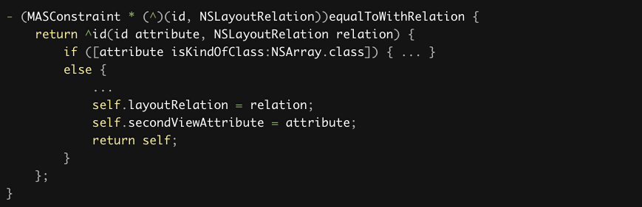
一个约束添加过程（续）
我们为 equalTo 提供了参数 attribute 和布局关系 NSLayoutRelationEqual, 这两个参数传递到 equalToWithRelation 中, 设置 constraint 的布局关系和 secondViewAttribute 属性。而在setSecondViewAttribute: 方法中，它会根据传入的值的种类赋值：
第一种传入NSValue，如make.top.equalTo(@100);
第二种传入一个view，如make.top.equalTo(view);
第三种传入一个view的MASViewAttribute属性，如make.top.equalTo(view.mas_top);
至此，这个约束的添加就完成了。

Slide 15
链式语法
上面我们已经看到，通过Masonry框架，可以轻松为view添加约束，比如：make.top.equalTo(superView.mas_top);
这比原来的NSLayoutConstraint方便不少，那么它是怎么实现的呢？
事实上，这种使用大量点语法连接函数调用的方式称为链式编程。在C语言中，要想访问分配在栈上的结构体获取成员变量的方式，将也会使用点语法的形式。在Objective-C中，编译器会把点语法转换为对存取方法的调用，即使用点语法的效果和直接调用setter方法和getter方法的效果相同。事实上，只要一个方法没有参数，那么它就会被编译器识别为getter方法，这也解释了为什么我们在用点语法调用没有没有返回值且没有参数的方法或者没有使用有返回值的无参方法的返回值的时候能看到这样的警告：
Property access result unused – getters should not be used for side effects.
警告的原因就是我们没有使用getter方法的返回结果。

Slide 16
链式语法（续）
但是如果一个无参数的方法的返回值是一个block，那么object.getter();这个语句除了括号的部分会被当做getter方法，从而得到一个block，此时加上一对圆括号就会转化成对block的调用，这时如果block的返回值是对象本身的类型的话，那么整个语句就又返回了对象本身，此时可以继续使用点语法来调用方法。比如我们可以使用这样的语句：
object.method1().method2()…..methodN();
当然，如果需要像masonry中那样在一个链语句中，每次返回值可能是不同对象或者说一个返回的对象需要调用另一个对象的方法的时候，还需要设置代理。
以上就是关于Masonry框架和链式编程的一些介绍。

Slide 17


